Slide 1


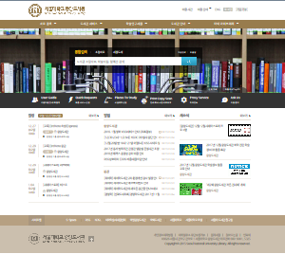
2019년 03월 18일 월요일 9시 30분
어플리케이션 구현 사 례 연 구 - 프로젝트명
자바기반 하이브리드 앱 개발자 양성과정 아무개

Slide 2
INDEX
계획
주제 및 목적
개발환경 (개발리소스)
작업분할 구조도 (WBS)
작업일정
분석 및 설계
5. 요구사항 분석
6. 유스케이스 다이어그램(Usecase Diagram)
7. 순차다이어그램 (Sequence Diagram)
8. 기능정의서
9. DB설계
구현 및 테스트
10. 핵심코드 및 시연
11. 차후 개발 내용

Slide 3
1. 주제 및 목적
1.1 주제 및 목적
본 시스템은 도서관 웹 페이지와 도서관 관리 시스템을 통합하여 하나의 프로그램으로 이용 및 관리할 수 있는 통합형 도서관 관리 시스템이다.
이용자
모든 이용자는 등급에 따라 관리되며 최소 검색기능부터, 최대 도서 대출, 도서 및 자리 예약, 도서 신청, 회원게시판 이용, 도서추천하기 등의 기능을 이용할 수 있다
관리자
최고 관리자를 기본으로 두고, 최고 관리자를 통해서 관리자 계정 등록, 삭제
관리자는 회원관리, 도서등록 및 삭제 등의 관리, 공지사항 및 회원게시판 관리 등의 기능을 이용할 수 있다.
Notes:
기존에 운용되고 있는 공공도서관 및 대학도서관 웹 페이지 및 도서관 관리 시스템인 KOLAS를 참조

Slide 4
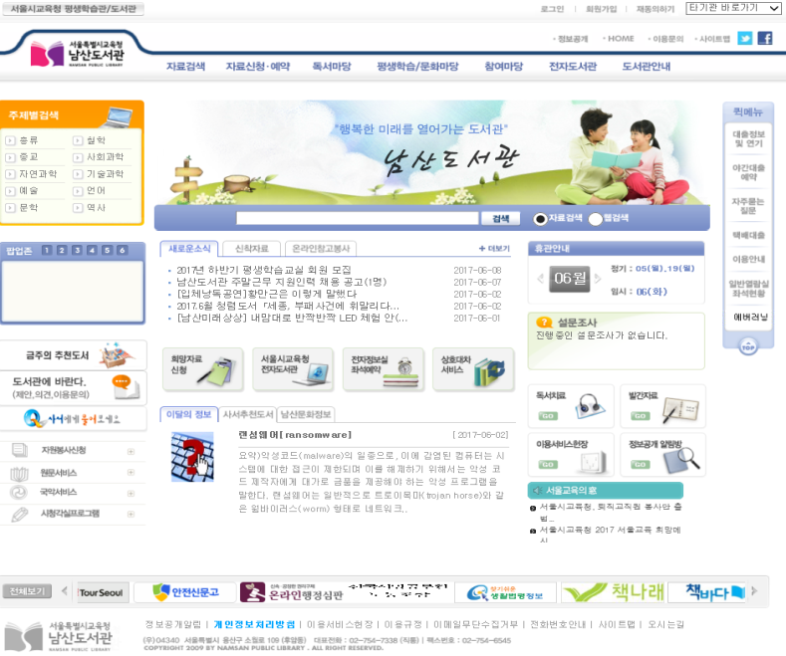
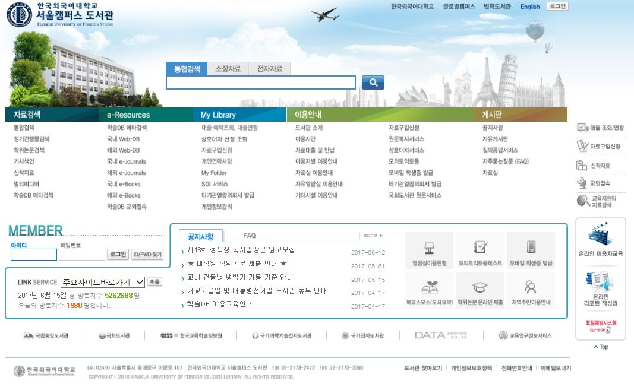
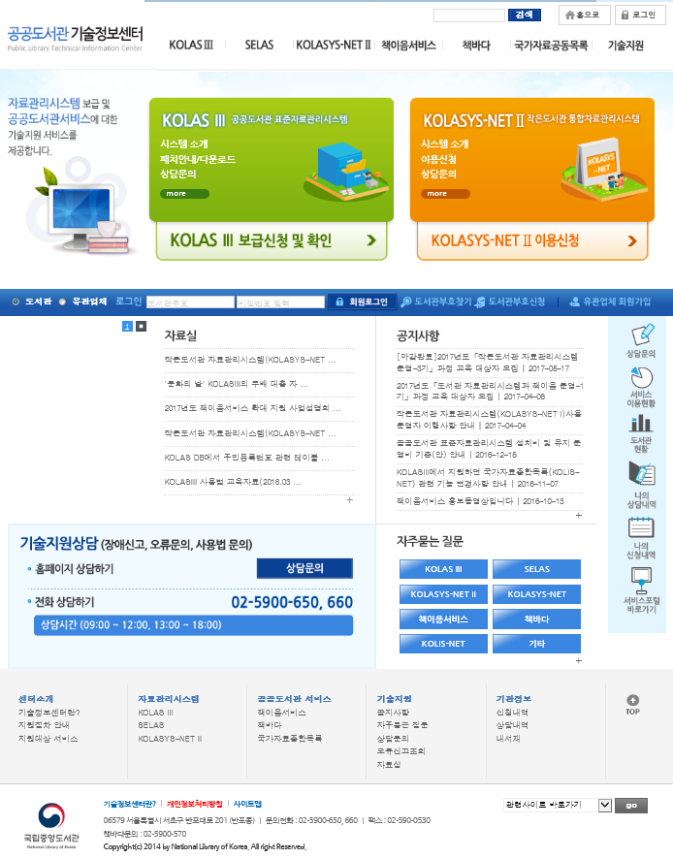
1. 주제 및 목적
1.2 참조
기존에 운용되고 있는 공공도서관 및 대학도서관 웹 페이지 및 도서관 관리 시스템인 KOLAS를 참조, 도서분류는 한국십진분류법에 따른다
프 로 젝 트 명
(부 연 설 명)
Notes:
기존에 운용되고 있는 공공도서관 및 대학도서관 웹 페이지 및 도서관 관리 시스템인 KOLAS를 참조

Slide 5
2. 개발환경
(Resources)
OS
Windows 7 Ultimate K
WAS
Apache Tomcat 8.5
DBMS
Oracle XE 11g
Language
Java Platform 8, JSP & Servlet
Model
MVC model (model 2)
WEB
HTML5, CSS/CSS3, JavaScript
Tool
Eclipse IDE for Enterprise Java Developers., eXERD (E-R Modeling Tool)
Open
Source
JavaScript jquery-1.12.4, jquery-ui-1.11.4, jquery-easyui-1.4.5, cos-26Dec2008

Slide 6
3. 작업분할구조도
(사용자 모드 측 WBS)
LAS*
로그인/
로그아웃
사용자
관리자
회원
관리
나의서재
도서검색
자유
게시판
도서신청
자리예약
회원가입
회원수정
회원탈퇴
대출현황
예약현황
신청현황
일반검색
상세검색
글작성
글수정
글삭제
글보기
신청작성
신청수정
신청삭제
신청보기
답변글
답변글
한줄평

Slide 7
3. 작업분할구조도
(관리자 모드 측 WBS)
프로젝트명
로그인/
로그아웃
이용자
관리자
관리자관리
회원
관리
대출
반납
도서관리
공지사항
통계
사서등록
사서
삭제
회원
검색
회원
강등
레벨별
목록
도서검색
도서목록
도서등록
글작성
글수정
글삭제
글보기
도서통계
도서추천
도서수정
도서삭제

Slide 8
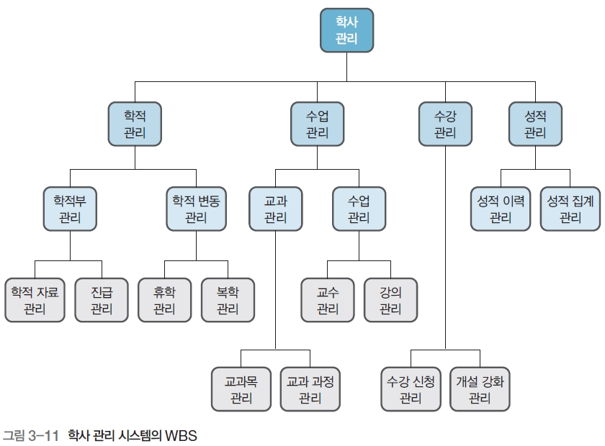
3. 작업분할구조도 (관리자모드가 간단할 경우 사용자모드와 합하여 그린다)

Slide 9
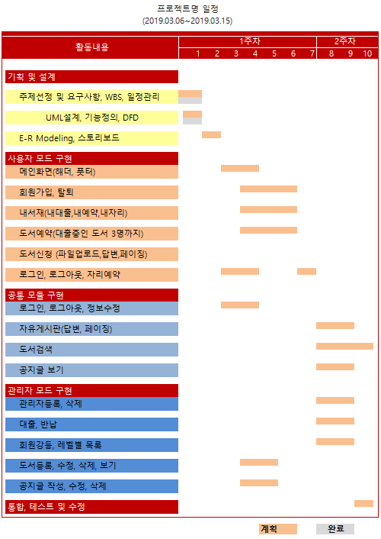
4. Gantt Chart를 이용한 일정관리

Slide 10
5. 요구사항분석
회원
회원가입과 로그인을 마친 회원은 내서재 메뉴를 이용할 수 있으며, 이 메뉴를 통해 회원정보수정, 탈퇴 및 대출도서, 예약도서확인, 자리예약 확인할 수 있다.
웹페이지를 통해 가입한 회원은 기본적으로 준회원 등급을 획득하며, 도서관 방문을 통해 정회원 전환이 가능하고, 10권 이상의 대출기록이 있는 우수회원으로 자동등업된다.
도서검색은 서명, 저자명, 출판사명, 키워드로 검색할 수 있다.
도서검색을 통해 원하는 도서에 대한 상세정보를 확인할 수 있으며, 정회원 이상은 관리자를 통해 도서를 대출할 수 있으며 이미 대출된 도서예약 할 수 있다. 당일에 한하여 도서관 자리 예약도 가능하다.
준회원 이상은 자유게시판 열람이 가능하며, 정회원 이상은 게시판 글 작성 및 수정, 삭제, 댓글 및 답글달기를 할 수 있으며 인기글은 표시를 붙인다
정회원 이상은 사진파일을 첨부할 수 있는 도서신청 게시판 이용이 할 수 있다.

Slide 11
5. 요구사항분석
관리자
ADMIN계정을 통해 관리자 계정 생성 및 삭제를 할 수 있다.
관리자 계정 로그인 시, 관리자모드로 전환 가능한 버튼을 통해 관리자모드로 진입할 수 있게 한다.
관리자모드에서는 대출/반납, 회원 목록 출력 등의 회원관리와 도서 등록, 수정, 삭제 등의 도서관리, 공지사항 게시판 관리 기능을 이용 가능하게 한다.
관리자모드에서 우수회원이나 인기도서 등의 전체적인 통계 현황을 확인할 수 있게 하며, 우수회원에 한하여 도서추천을 할 수 있다.

Slide 12
5. 요구사항 분석
이용자 권한
블랙회원
비회원
준회원
정회원
대출20권 이상
우수회원
회원가입
희망회원
도서검색
게시판 이용
∙ 자리 예약
∙ 도서 예약
∙ 도서 신청
∙ 대출 제약조건 완화
∙ 도서 추천 받기
관리자
∙ 회원관리
∙ 도서관리
∙ 대출/반납
∙ 게시판 관리
∙ 통계현황
▷ 용어정리
이용자 : 도서관 시스템을 이용하고자 하는 모든 사람들
관리자 : 관리자 권한을 부여 받은 사서
비회원 : 시스템 내에서 회원가입절차를 거치지 않고 시스템을 이용하는 자
회 원 : 시스템 내에서 회원가입절차를 거쳐 가입한 자로, 네 등급으로 구분된다

